Slide 1
MMO搭載用HEP-ion/SSSD エネルギー較正試験・評価
高島研M1 西村夏奈

Slide 2
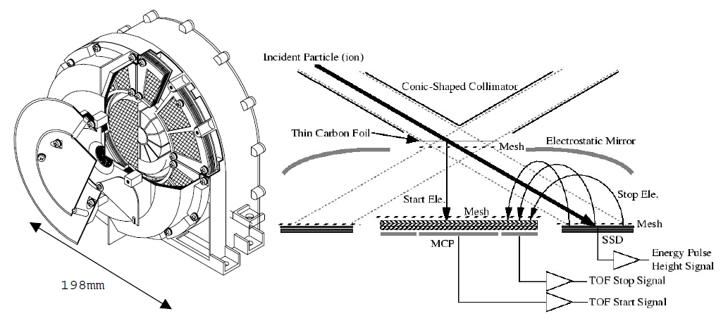
BepiColombo/MMO/ HEP-ion
BepiColombo/MMO
日欧協力の水星探査計画BepiColomboにて用いられる、2つの水星周回衛星の1つ。MMOは水星磁気圏の構造およびダイナミクスを解明を目指す。
HEP-ion(High Energy Particle detector - ion analyzer)
5種類のプラズマ粒子観測器のうちの1つ。
サイエンスターゲット：水星磁気圏内の加速粒子
太陽風や宇宙線起源の高エネルギー粒子
エネルギーレンジ：30 keV~1.5 MeV
動作内容：炭素膜とMCPを用いたTOF式の速度分析
SSDによるエネルギー分析
得られるデータ：入射粒子の質量とエネルギー

Slide 3
MMOの課題…光、熱、放射線対策
HEP-ionの動作環境
水星の太陽間距離：0.47～0.3AU
太陽光強度：6.3～14.5kW/m²
赤外輻射：最大13.63kW/m²(昼側)
水星周回軌道は、地球の5～11倍の熱環境。
MMOが曝される最高温度は400℃と予想される。
→熱真空試験にて、HEP-ionの内部温度は最高90℃に達することが確認された。
→Si半導体検出器は90℃においても正常に動作することを実証した。
エネルギー分解能19keV、下限値38keV
→次に、実際の放射線に対する振る舞いとその影響を見るため、重粒子線による照射試験を行った。
照射内容
①宇宙環境での過大パルスを想定したSiビームの照射
②主な測定対象となる数百keV付近の高エネルギー粒子を想定したHビームの照射
＠放射線医学総合研究所

Slide 4
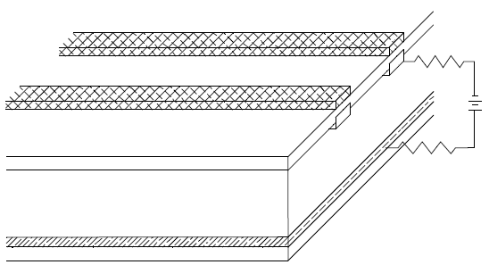
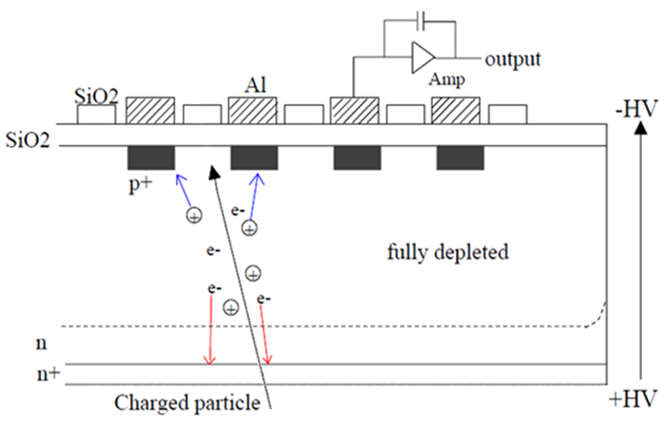
シリコン半導体ストリップ検出器
高温下で働く放射線計測器として設計された、新規開発品。
SSSD
Zoom
読出IC；ASICへ。
(各ストリップが独立に読出される)
P型半導体ストリップ：電極を32 分割することで、リーク電流を1/32に低減。各ストリップがそれぞれ独立した検出器として働き、一次元の位置分解能も持つ。
空乏層：バイアス電圧をかけて広げる。
(有感層として働く)
400μm
エネルギーを持った粒子が入ってくると電子-正孔対が生成する。
(Siでは3.6eVで1pair)
n型半導体ウェハー
SSSD断面図

Slide 5
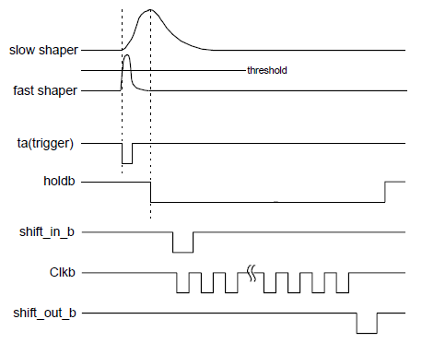
SSSDの読み出し：ASIC (VA32TA)
Application Specified IC：特定用途向けIC
読出しに必要なCSA, shaper等の回路が32set入っている。90℃までは動作するよう設計されている。
ASIC
出力タイミングチャート
波形生成担当
トリガー生成担当
①入力された電荷は、プリアンプ（CSA）で電圧に変換され、slow-shaper(VA) とfast-shaper(TA)に分かれる。
②fast-shaperで短い時定数で波形整形された出力がディスクリミネータでスレッショルド電圧を超えると、taというトリガーが出力される。
③taが生成されると、少し遅れて全てのチャンネルのサンプルホールド回路をスタートするHoldbが送られ、slow-shaperで波形整形された波高値がホールドされる。
④shift_in_bが送られClkbが1つ入ると、マルチプレキサが元のチャンネルと繋がり、波高値を読出す。その後次々Clkbが送られ、全てのチャンネルの読出しが行われる。
⑤shift_out_bが送られて読出しが終わる。
→その後ADCを通り、デジタル化された波高値が出力される。（時間分解能：数msec）

Slide 6
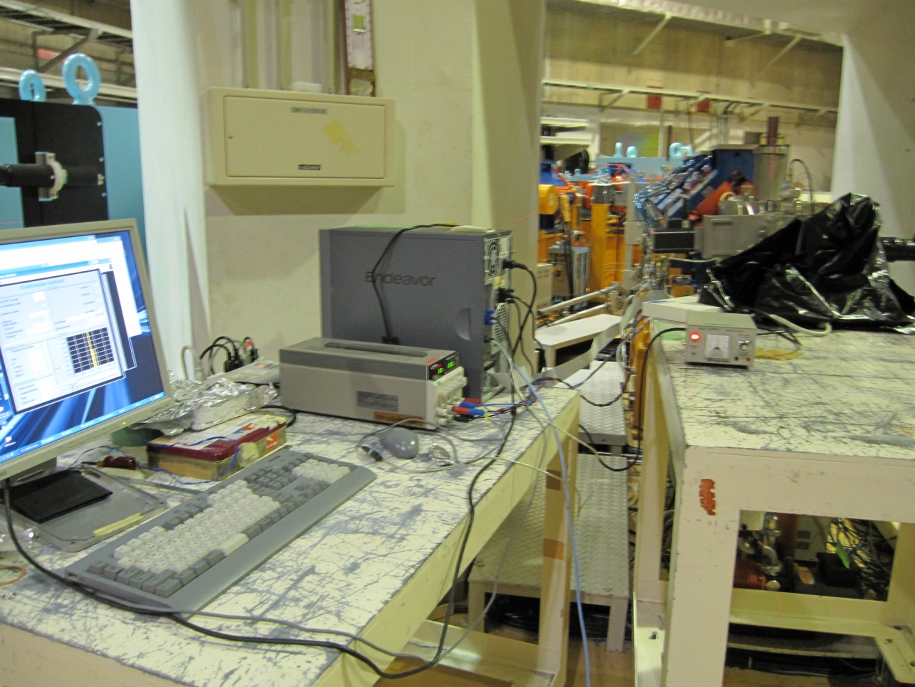
照射内容
Si 800 MeV/n：Rate 700 count/3.3 sec 60分間
Proton 100 MeV/n：Rate 1500 count/3.3 sec 40分間
(トータルの照射量 11Rad程度：10匹のネズミを殺せるくらい)
実験セットアップ
ビーム照射口
(口径1 cm)
シンチレータ
検出器
VATAC
HV
PC
別室から遠隔操作

Slide 7
評価
Proton 100 MeVでエネルギー較正
大信号の影響
照射後の温度特性
＊現段階でのADC値-Energy変換の方法＊
①テストパルスとして疑似的に電荷を読み出し回路へ入れ、出力されるADC値を見て較正する。
②放射線源(γ線：60 keV, 122 keV)を用いてピークとなったADC値から較正する。
粒子線による較正が必要な理由
①：電荷を作りだすコンデンサーの値に不確定性がある。
②：γ線なので実際の粒子計測とは異なる相互作用(光電吸収と特性X線・コンプトン散乱など)がある。
→実際の観測対象となる荷電粒子を入射させ、そのデポジットエネルギーと出力されるADC値からエネルギー較正をしたい。

Slide 8
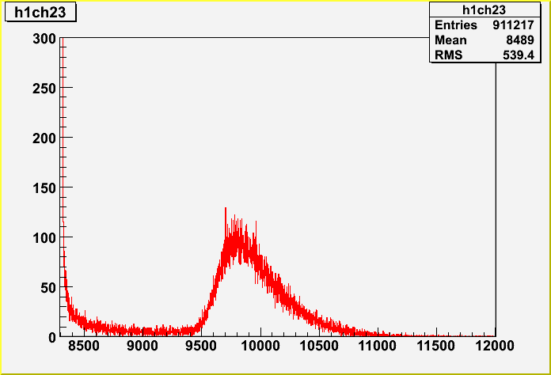
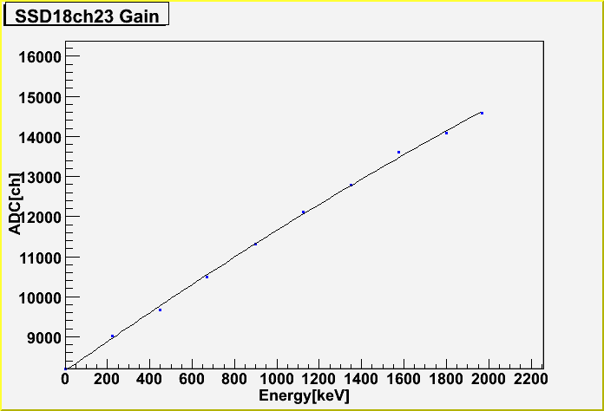
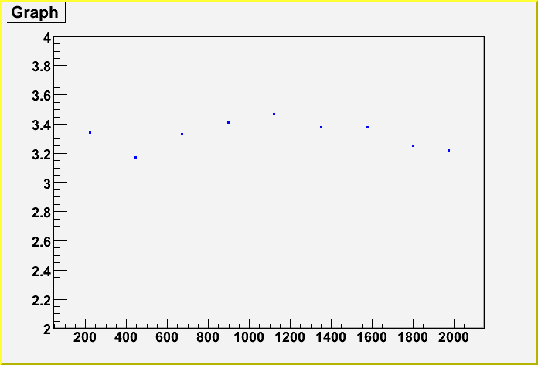
Proton照射(100 MeV/n)
予想
400 µm 厚 シリコン検出器にデポジットするエネルギーは
Stopping power：1.36 MeV/mm @ 100 MeV → 544 keVがデポジットされる。
ch23のスペクトル
ADC値とエネルギーの関係
(テストパルスでの測定結果)
Count
Proton
．
Proton
ADC値
結果
544 keVは9800 adcにピークとなった。分解能200 keV(飛程・エネルギーストラグリングによる)で、高エネルギー側にテイルが見られる。
ADC/keV
．
．
．
Co
Proton
Am
Energy[keV]

Slide 9
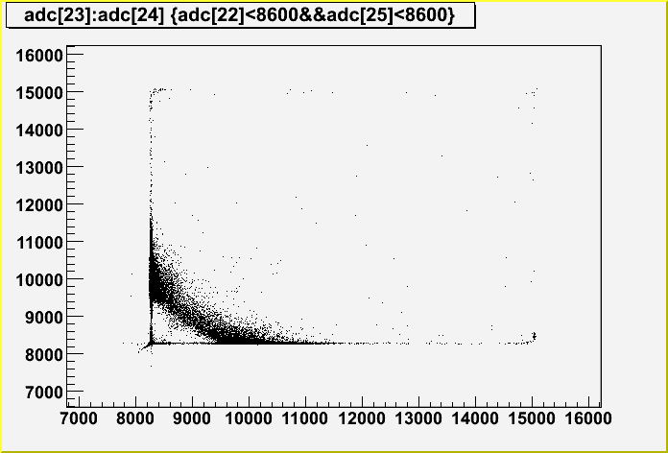
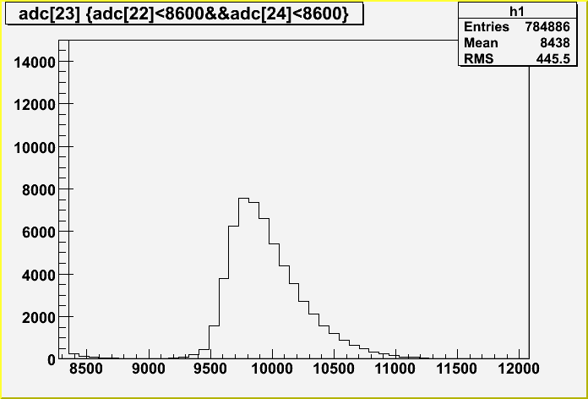
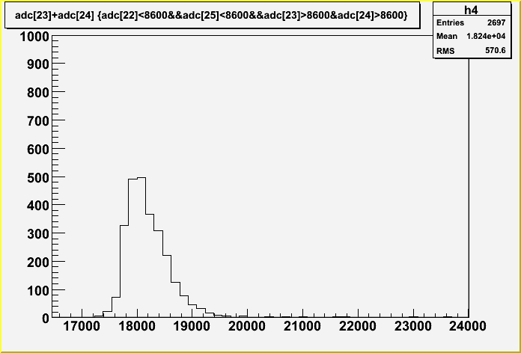
隣合うストリップの相関
ch23とch24の全イべント
116829 counts
ch23のみに落ちたイベント
ピーク：9800 adc
カウント数：58010
share
shareイべント(ch23+ch24 )
ピーク：9760
カウント数：2669
ch24のみに落ちたイベント
ピーク：9800
カウント数：56150
ch23 ch24
Si
全イベントの97％はどちらかのchで集められ、残りの3％はshareされている。

Slide 10
Proton照射のまとめ
Proton 544 keVの信号は9800 adcにピークとなったので、粒子計測におけるデポジットエネルギーは、E[keV]=0.36[keV/adc]×ADC [ch]として較正することが可能となった。
高エネルギー側のテイルから、検出器の厚みが薄いため、高エネルギー粒子はほとんど散乱せずにエネルギーを落としていると考えられる。
予想されていたch同士の相関が実験から確認できた。実際の観測では、信号のあったchと両サイドのchのイベントを足し合わせから、デポジットエネルギーを確定する。

Slide 11
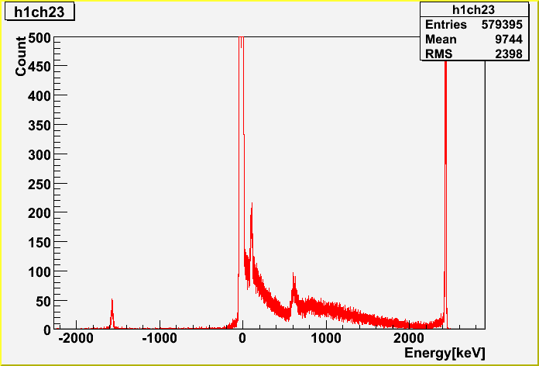
Siイオン照射(800 MeV/n)
予想
400 µm 厚 シリコン検出器にデポジットするエネルギーは
Stopping power 85.9 MeV/mm @ 22.4 GeV → 34.4 MeVがデポジットされる。
ASICのダイナミックレンジは2.5 MeV程度(slow-shaperのゲインの線形性が崩れてくる位置として予想)なので、その付近で飽和するはずである。
E = 0.36×ADC
(protonの実験結果に基づく)
Siの飽和ch
Si
この辺りで飽和すると予想されていた
結果
2.4 MeVで飽和し、ピークとなった。Si信号の出力以外にもピークが見られ(-1600 keV, 100 keV, 600 keV付近)、現在解析中である。

Slide 12
Si照射のまとめ
Siの信号は、測定限界である2.5 MeV付近で飽和しピークとなった。
大信号の入射によって、メインイベント以外にもいくつかピークが見られた。原因はまだはっきりしていないが、特性X線・消滅光子・コンプトン散乱・周辺物質からのback-scatterなどが考えられる。

Slide 13
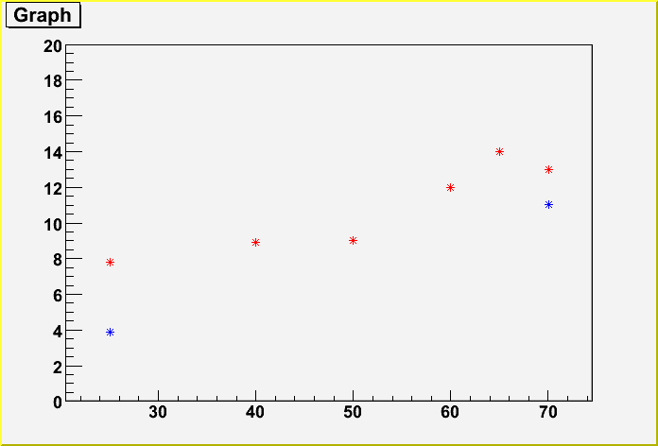
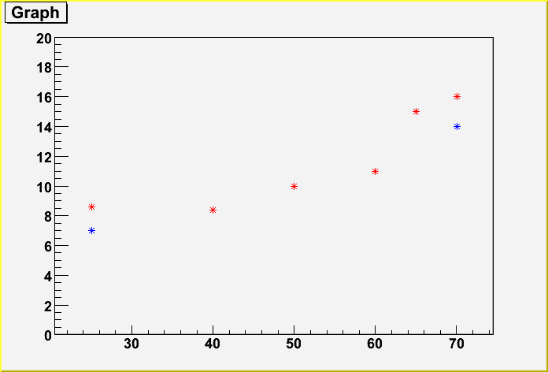
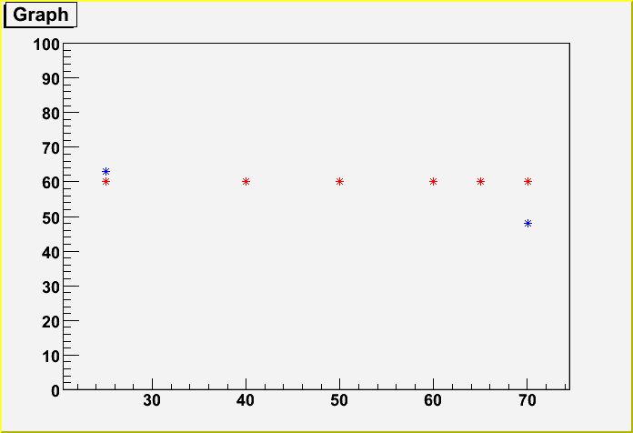
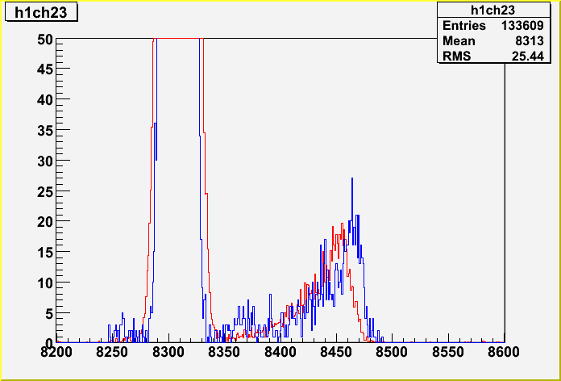
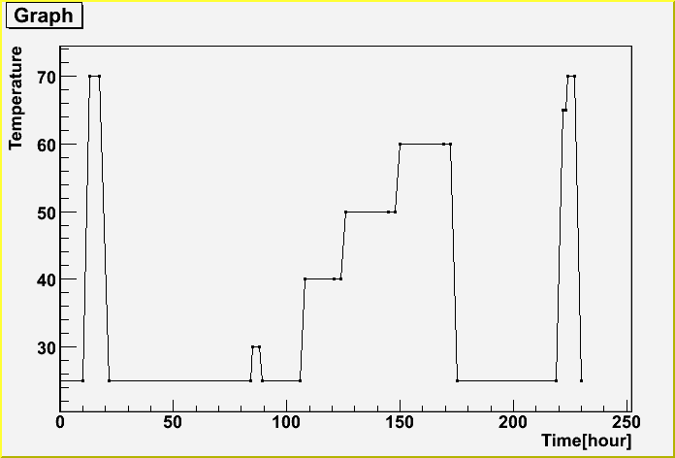
分解能の変化 (Am照射：60 keV)
エネルギー分解能
ノイズの変化
ピーク位置の変化
常温：50％劣化
70℃：16％劣化
Energy[keV]
Energy[keV]
Energy[keV]
赤：照射後
青：照射前
赤：照射後
青：照射前
赤：照射後
青：照射前
Temperature
Temperature
Temperature
Amのスペクトル
照射後の試験における温度推移
※エネルギー較正は照射後の各温度でのAmのスペクトルのピーク値に基づく
常温
Count
赤：照射後
青：照射前
ADC値
◆Si+Proton照射後は、
分解能：常温で4keV、70℃で2keV程度劣化
零点付近のノイズ：常温、70℃ともに2 keV程度増加
ピーク位置：常温で-3keV、70℃で+10 keV程度シフト

Slide 14
まとめ
Proton照射実験より、実際の粒子計測におけるエネルギー較正の見積もりができた。E[keV]= 0.36×ADC値[ch]
Si照射実験から、測定限界を超えるデポジットエネルギーは、2.5 MeV付近で飽和しピークとなったので、設計通りであることを確認できた。
放射線による検出器性能への影響は、分解能が常温で50％、70℃で15％程度劣化した。実際のMMO/HEPの動作環境(70℃)での変化はさほど大きくないので、観測に影響は少ないと考えられる。
以下、解析中。
温度依存も含めた詳細なエネルギー較正曲線の導出
Si照射のメインイベント以外のピークの原因
放射線照射後の試験の再現性
今後、
放射線による劣化試験の継続
低温(-30℃)～高温(90℃)までのエネルギー較正曲線の導出

